Slide 1
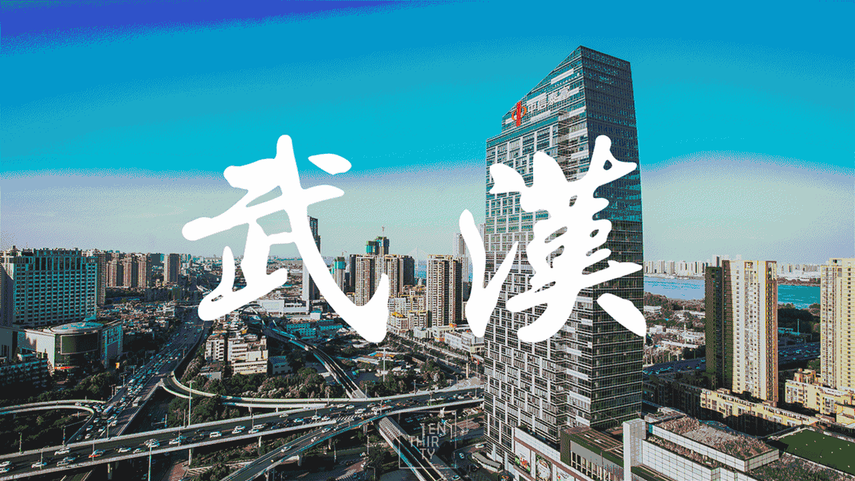


Slide 2
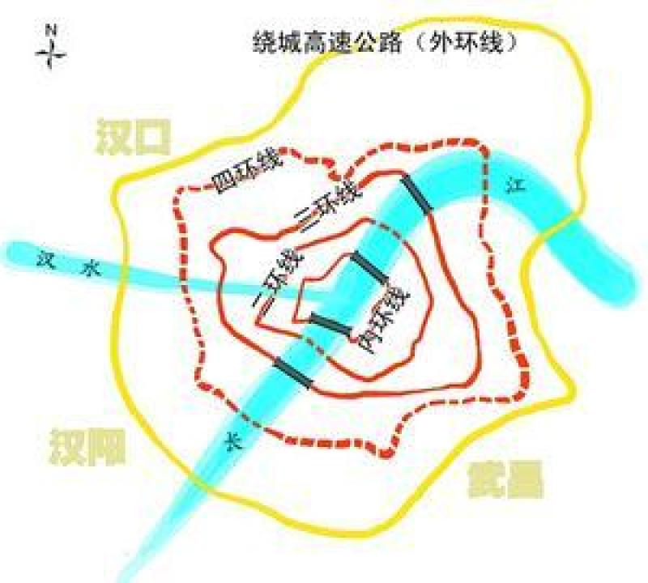
武汉 – 江城
武汉，湖北省省会，是华中最大都市及中心城市，世界第三大河长江及其最长支流汉江横贯市区，将武汉一分为三，形成武昌、汉口、汉阳三镇跨江鼎立。因此武汉也被称为“江城”。
武汉因为地处中国的“心脏”， 是全国重要的交通枢纽，素有“九省通衢”之名。

Slide 3
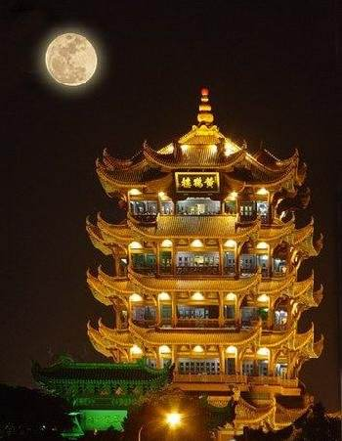
黄 鹤 楼
黄鹤楼，座落于武汉长江大桥南岸， 是江南三大名楼之一。
历代文人墨客到此游览，留下不少脍炙人口的诗篇。

Slide 4
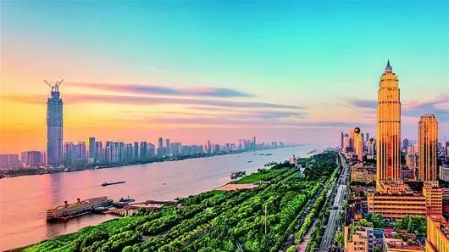
江滩公园
江滩公园全长30公里， 是武汉一道独特的风景线。 现有江滩公园分为三期三带， 芳草萋萋， 绿树成荫， 各式人文雕塑让人赏心悦目。
武汉江滩公园将按计划逐步建成亚洲第一江岸公园。

Slide 5
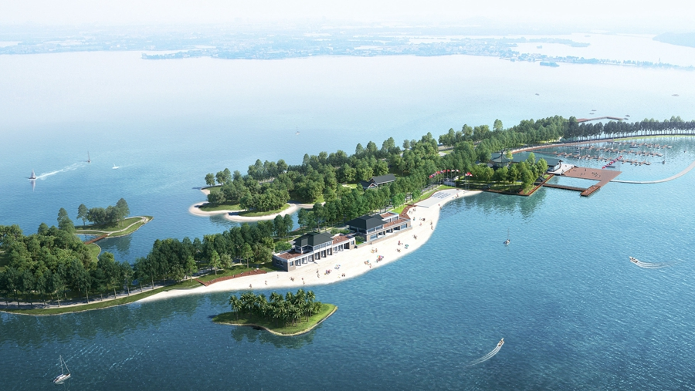
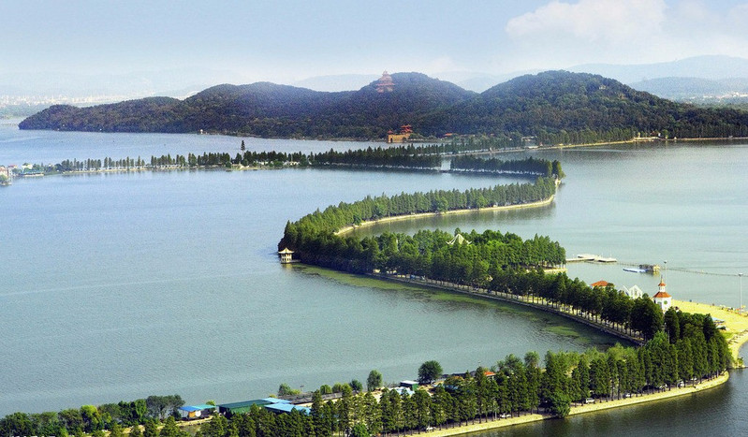
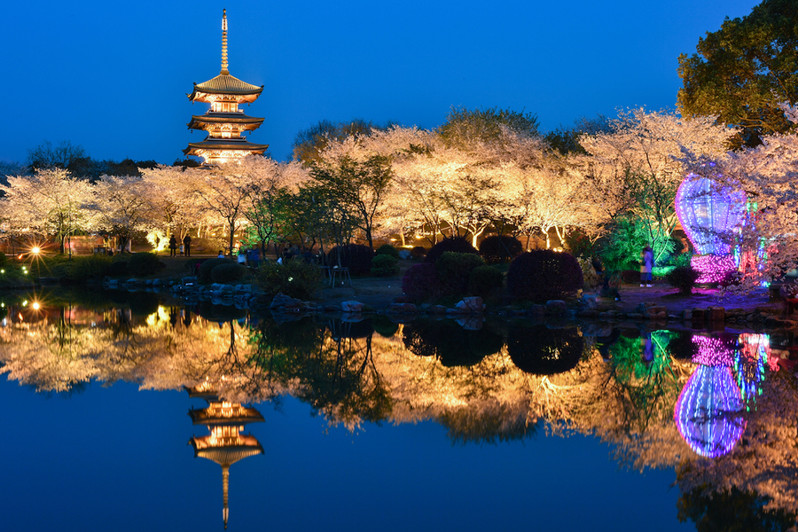
东 湖
东湖全景
武汉东湖风景区， 湖山秀美， 岸线曲折， 岛渚星罗。景区面积87平方公里， 水域浩瀚达33平方公里， 是中国最大的城中湖， 更是首批国家重点风景区。
东湖一年四季景色怡人：春季山青水绿、 鸟语莺歌； 夏季水上泛舟， 清爽宜人； 秋季红叶满山， 丹桂飘香； 冬季踏雪赏梅， 沁雅寻幽。
东湖绿道
东湖樱花

Slide 6
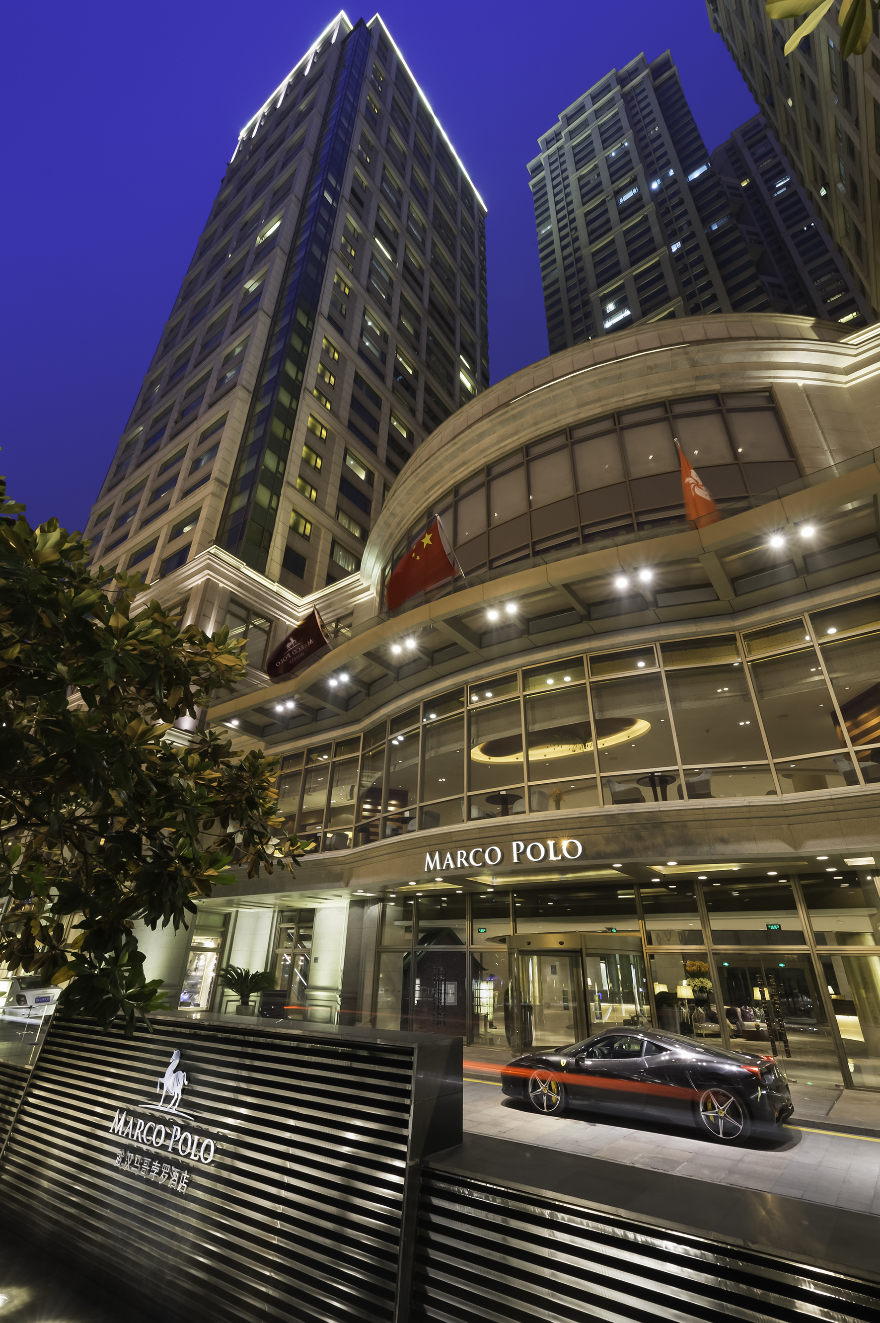
武汉马哥孛罗酒店
介 绍

Slide 7
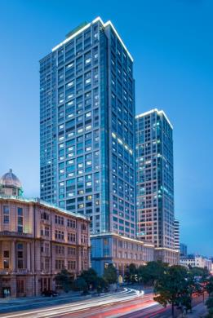
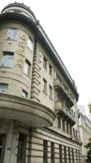
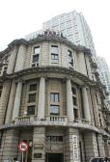
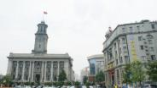
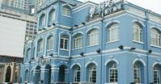
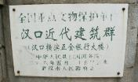
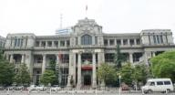
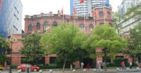
武汉马哥孛罗酒店座落于景色怡人的长江河畔。酒店邻近武汉商业中心，距离武汉机场大约40分钟车程。
酒店周围古建筑林立，并靠近酒吧一条街，是休闲散步的理想之地。

Slide 8
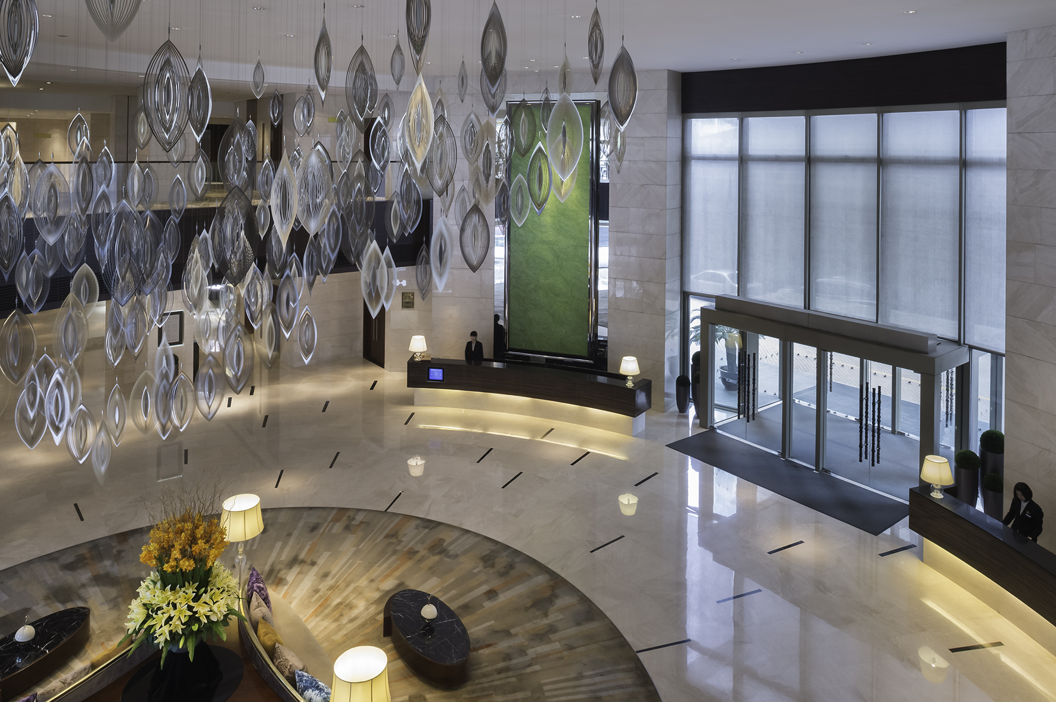
酒店大堂

Slide 9
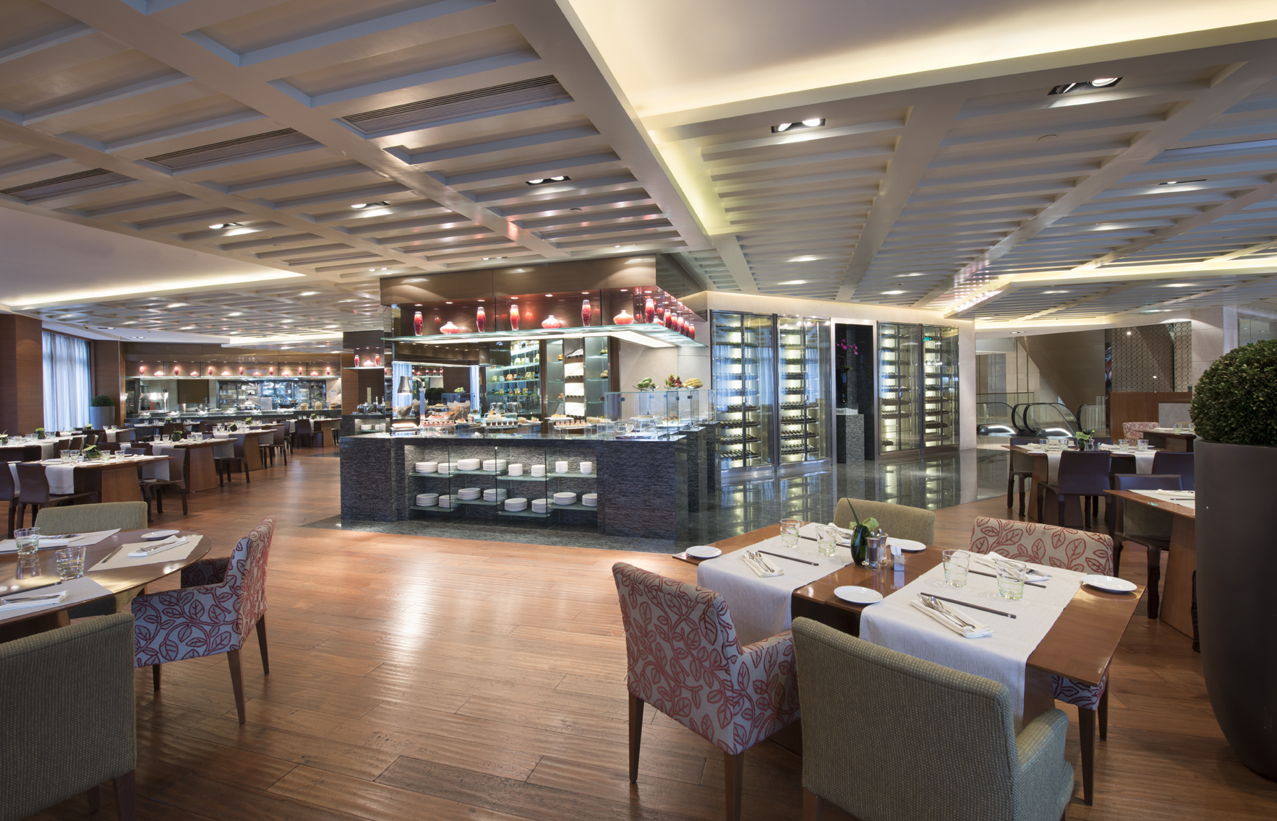
马哥孛罗咖啡厅
营业时间: 6:00-23:00
早餐: 6:30 – 10:00
午餐: 11:30 – 14:00
晚餐: 17:30 – 23:00

Slide 10
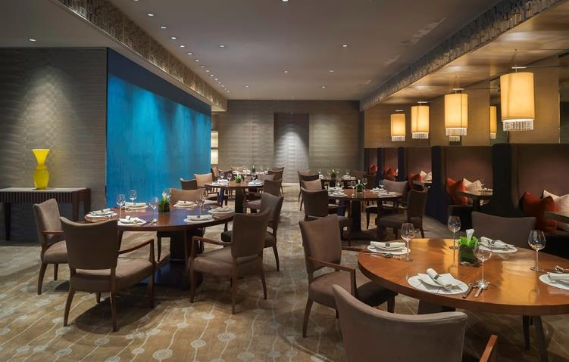
上都桃源中餐厅
营业时间: 11:00-22:00
午餐: 11:00 – 14:00
晚餐: 17:00 – 22:00

Slide 11
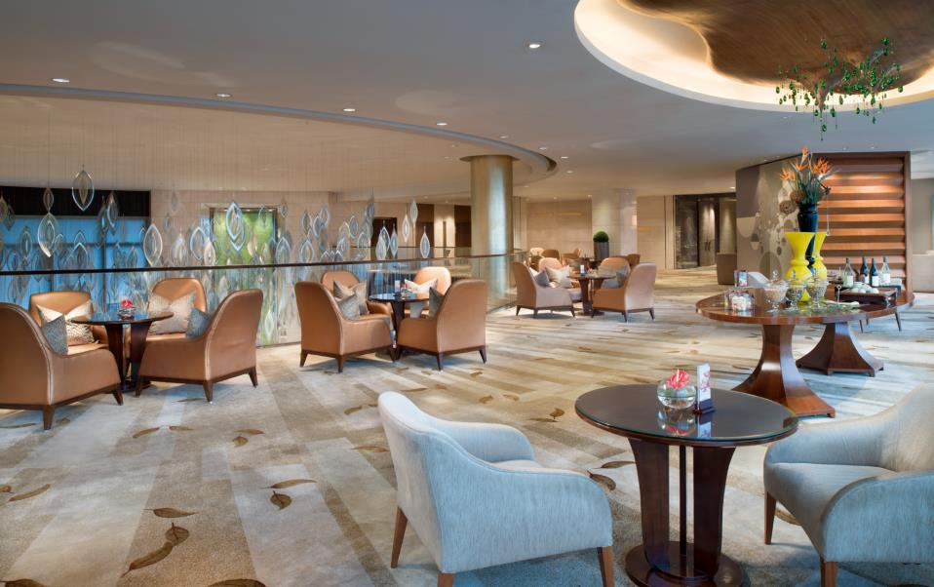
怡景廊大堂吧
营业时间
周一 –周五/10:00-午夜
周六 – 周日/ 10:00-1:00

Slide 12
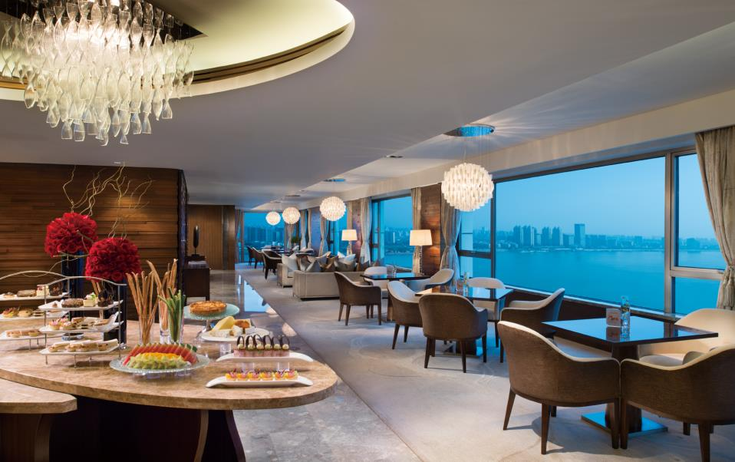
贵宾楼层酒廊

Slide 13
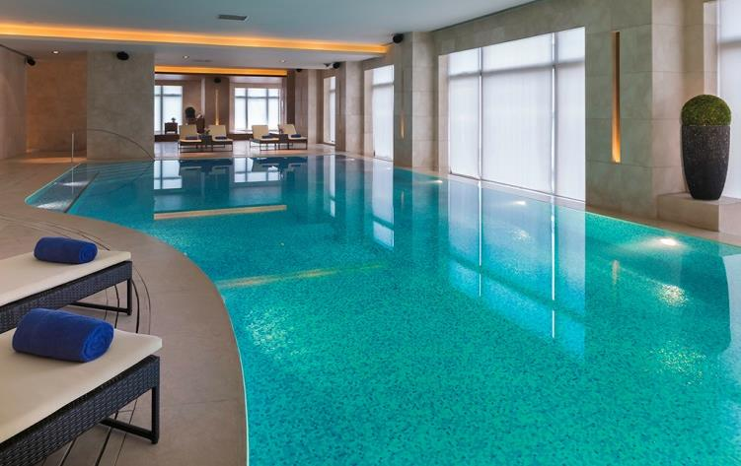
游泳池

Slide 14
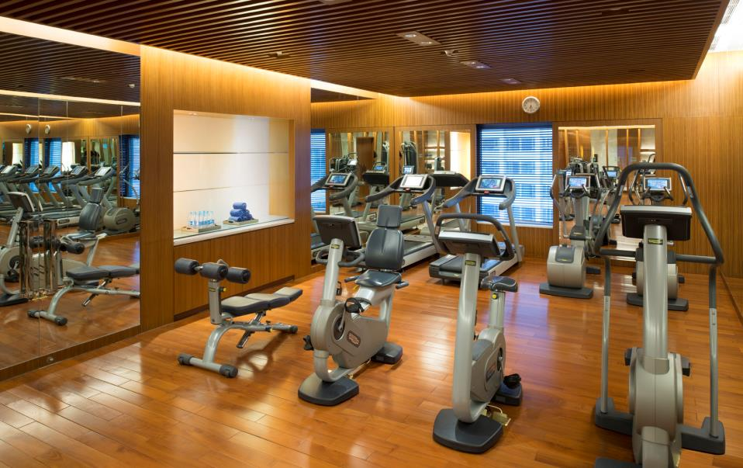
健身中心

Slide 15
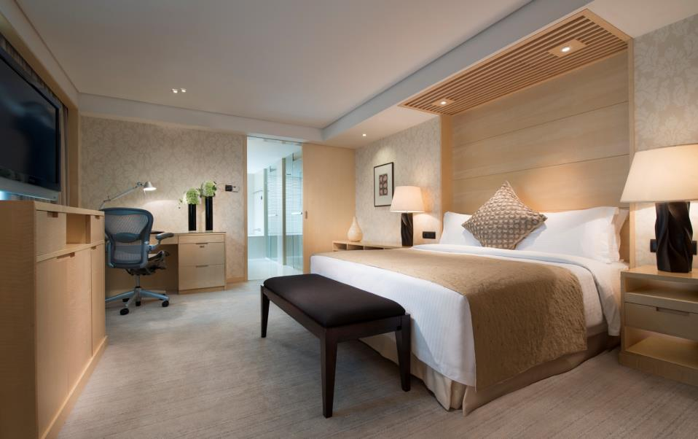
高级房

Slide 16
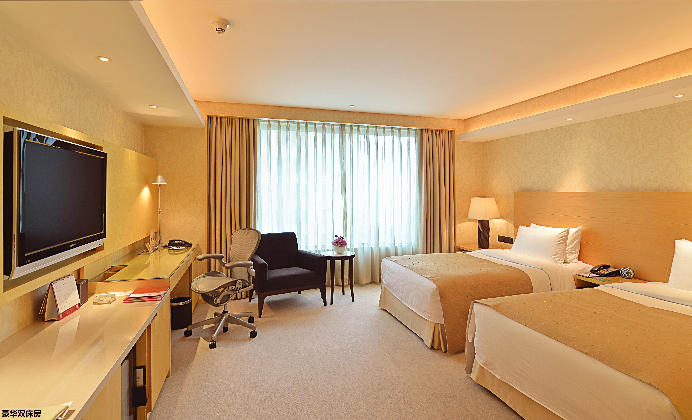
高级房

Slide 17
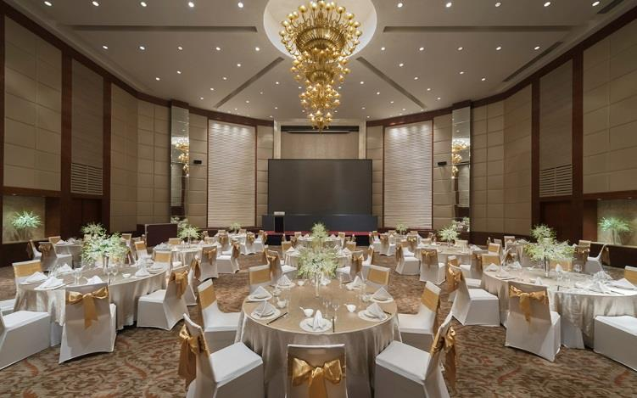
马哥孛罗宴会厅

Slide 18
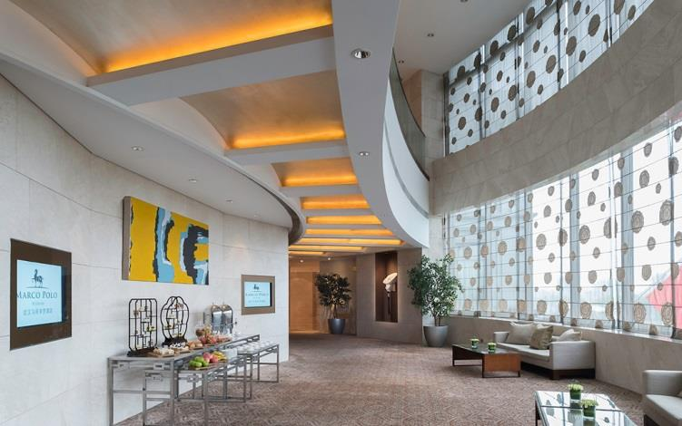
宴会厅休息区

Slide 19
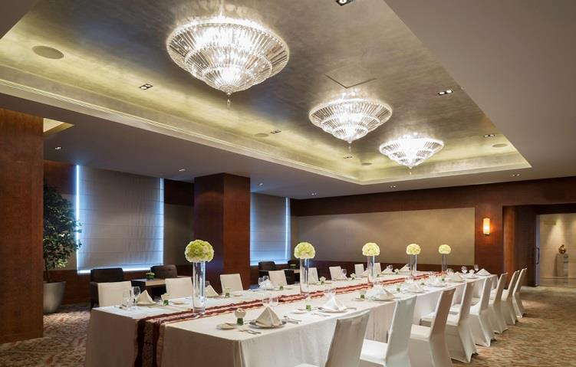
多功能厅

Slide 20
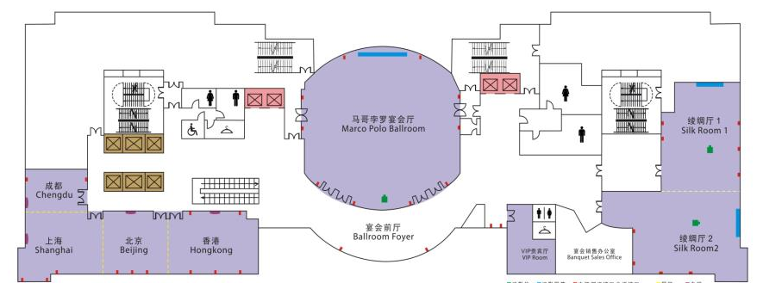
会议宴会厅平面图 三楼

Slide 21
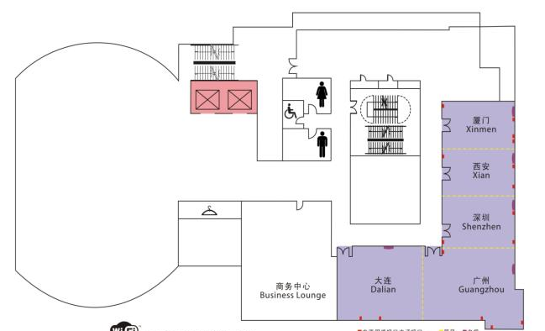
会议宴会厅平面图 四楼

Slide 22

谢 谢

